Slide 1

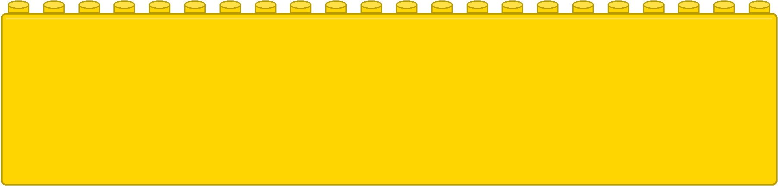
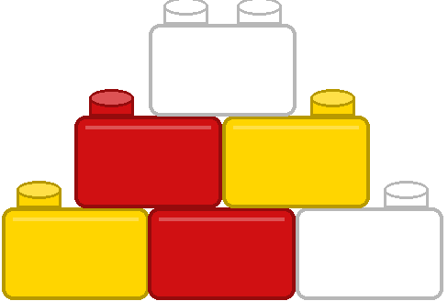
졸업작품 중간발표
사진 한 장으로 만드는 3D 블록 건축물과
구조 안전성 시뮬레이션·자동 보강 시스템
My CAD Builder
팀 버츄얼건축 | 김준성 | 지도교수 이희진
Notes:
[약 1분] 작품 소개. 개인 프로젝트로 기획부터 웹, AI 변환 서버, Unity 연동·구조 시뮬레이션까지 혼자 개발했다는 점을 먼저 말하기.

Slide 2









하나의 흐름으로 연결된 시스템
1 입력
2 AI 3D 변환
3 웹 확인·편집
4 Unity 테스트
5 위험영역·보강
웹 블록 설계
또는 건축물 사진
▶
사진 → 3D 형상
→ 블록 데이터
▶
3D 미리보기
데이터 내보내기
▶
하중 · 진동 · 충격
▶
색상으로 확인
취약 블록 보강
웹 설계 · 사진 기반 3D 변환 · Unity 구조 테스트를 직접 연결
Notes:
[약 1분] 웹 설계, 사진 기반 3D 변환, Unity 구조 테스트가 데이터로 이어진다는 점이 핵심. 아래 아이콘은 사용한 기술(React, Three.js, FastAPI, Python, TripoSR, Unity).

Slide 3
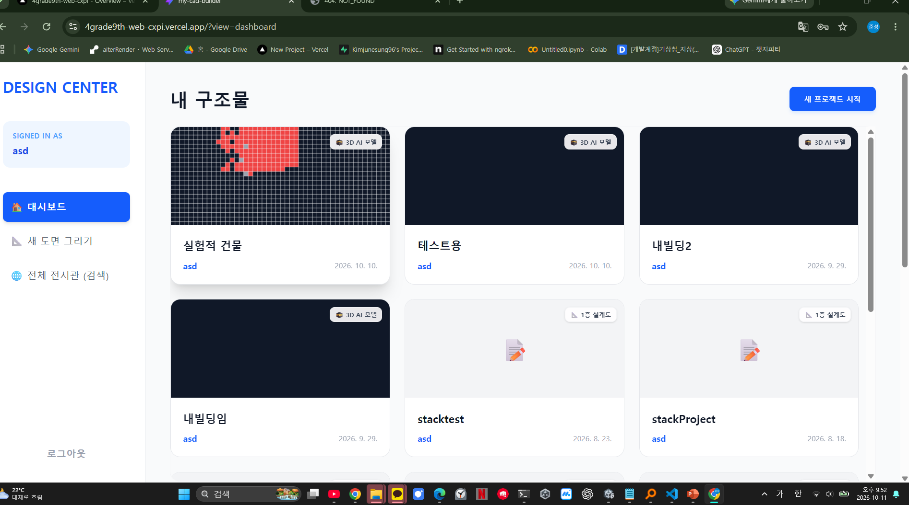
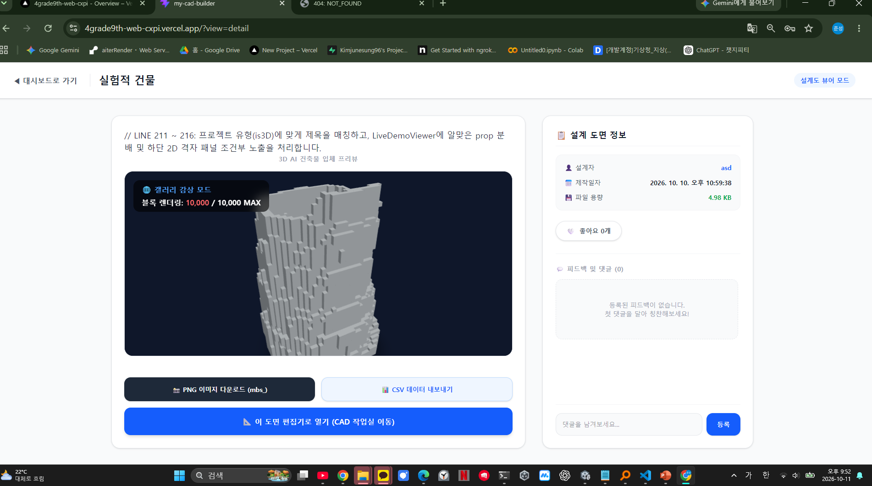
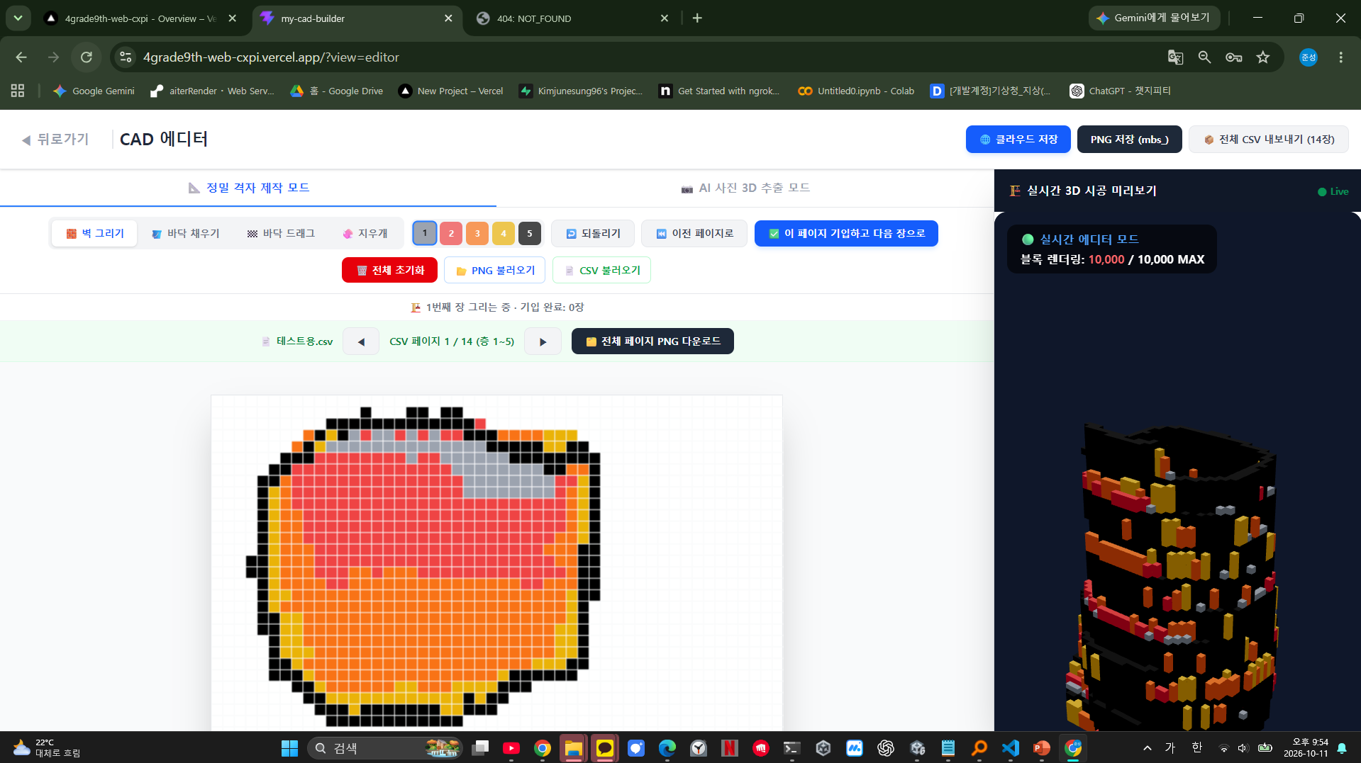
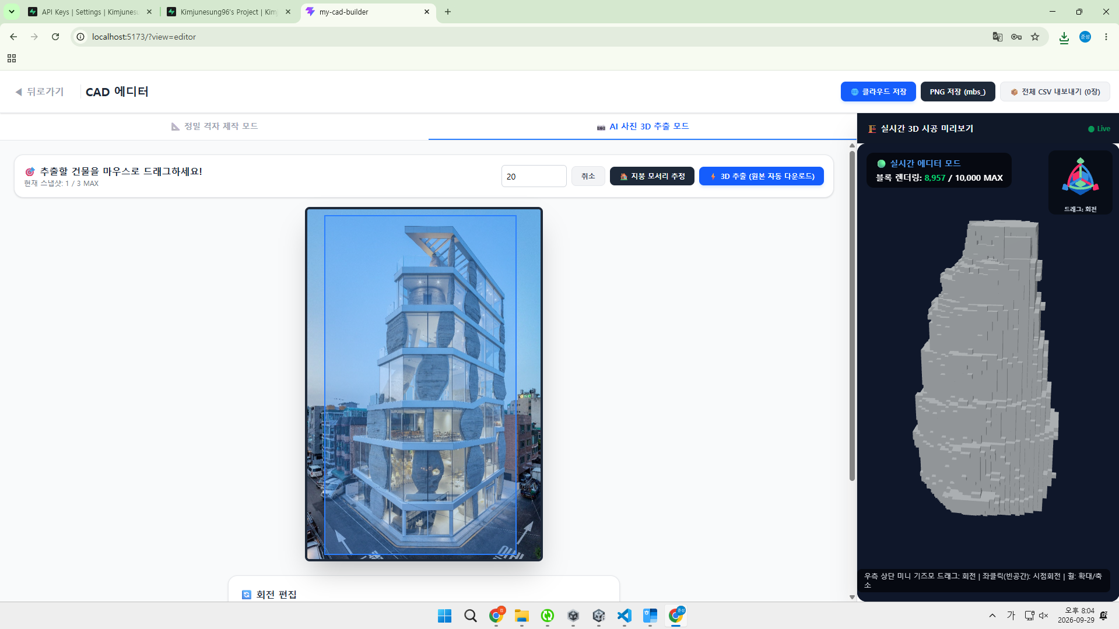
웹에서 직접 구조물 제작
[웹 편집기 실제 캡처 삽입]
웹 편집기에서 블록 배치
3D 미리보기로 즉시 확인
구조물 데이터를 내보내 Unity 테스트로 연결
Notes:
[약 2분 · 실시간 시연] 블록 배치 → 3D 미리보기 → 내보내기. 실제 화면 캡처로 교체하기.

Slide 4
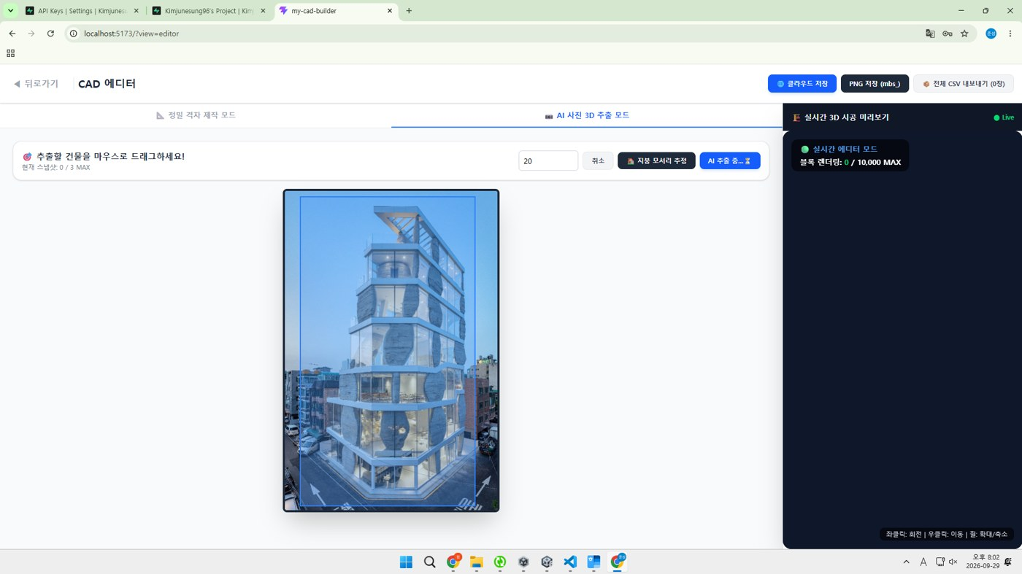

사진 기반 AI 3D 변환
입력한 건축물 사진
블록(복셀) 변환 결과
건축물 사진을 입력하면 AI가 3D 형상을 만들고, 이를 블록 단위 데이터로 변환
Notes:
[약 2분 · 변환이 오래 걸리면 사전 녹화 영상 사용] 실제 건축 내부 구조까지 정확히 복원한다고 말하지 않기.

Slide 5
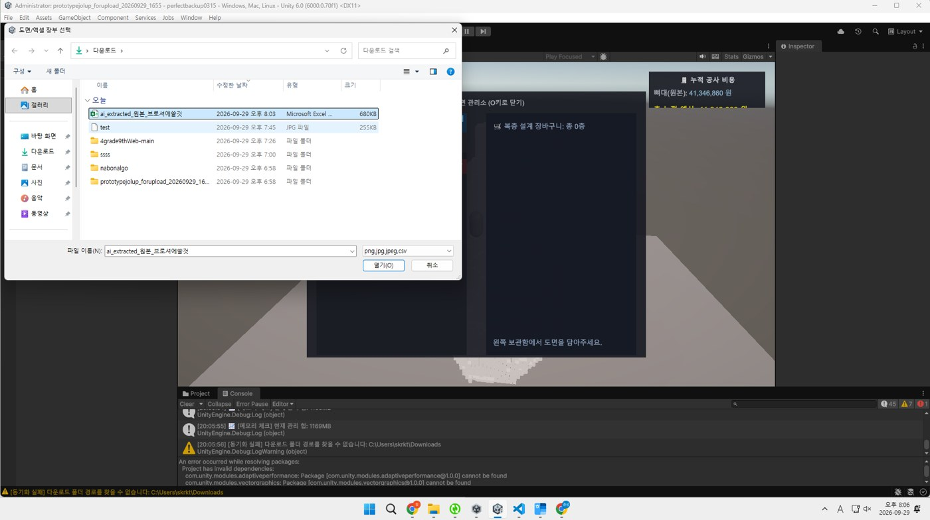
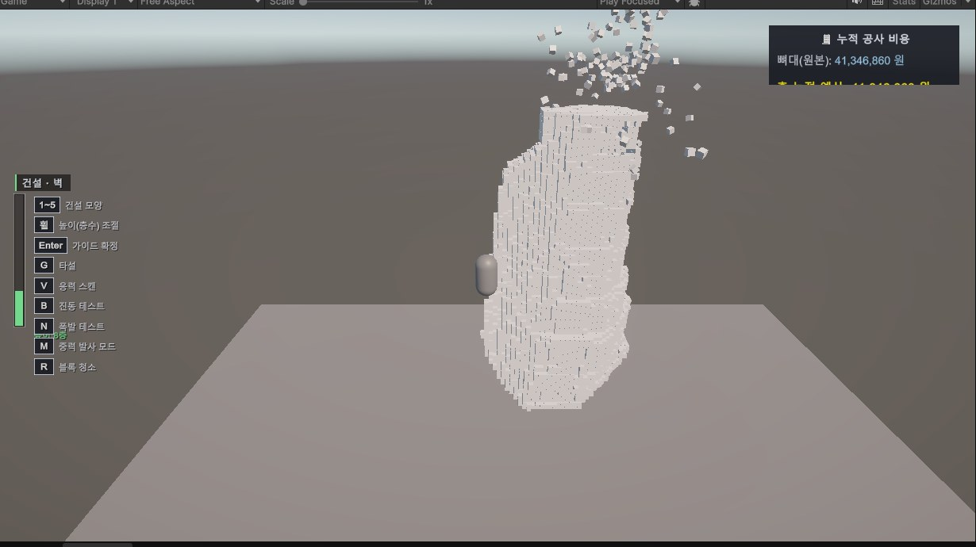
Unity 연동 및 구조 테스트
구조물 데이터(CSV) 불러오기
Unity 구조 테스트 화면
웹에서 내보낸 데이터를 Unity로 불러와 하중 · 진동 · 충격,바람 테스트 수행
https://youtu.be/K8w-Bco6pRg
Notes:
[약 2분] 불러온 구조물에 하중·진동·충격 테스트. 블록 색상 변화로 취약 영역 보여주기. 시뮬레이션이 실제 안전성을 보증한다고 표현하지 않기.

Slide 6
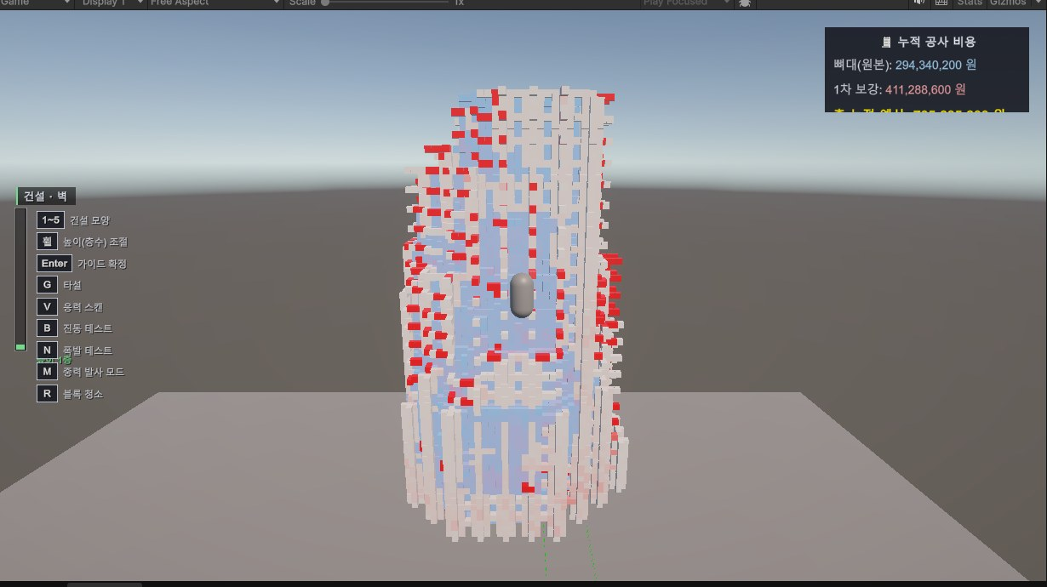
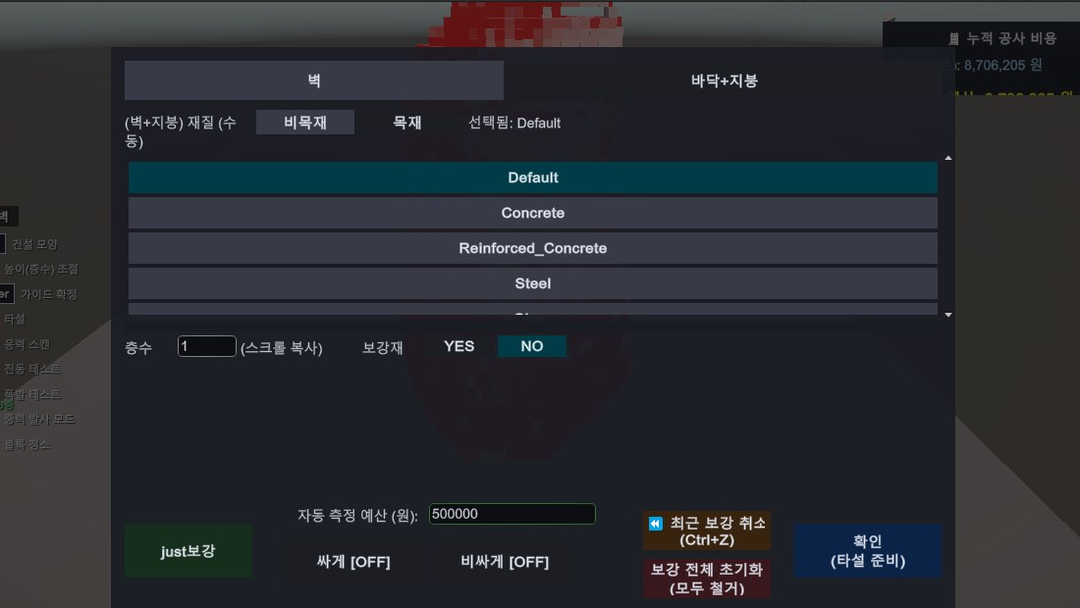
취약 영역 확인 및 보강
블록 색상으로 표시한 위험 영역
보강 설정 메뉴
위험 영역을 색상으로 확인하고, 재료와 보강 방식을 골라 보강
Notes:
[약 1분] 실제로 동작하는 범위만 시연. 보강 효과는 실제 전후 결과를 확인한 뒤에만 설명하기.

Slide 7
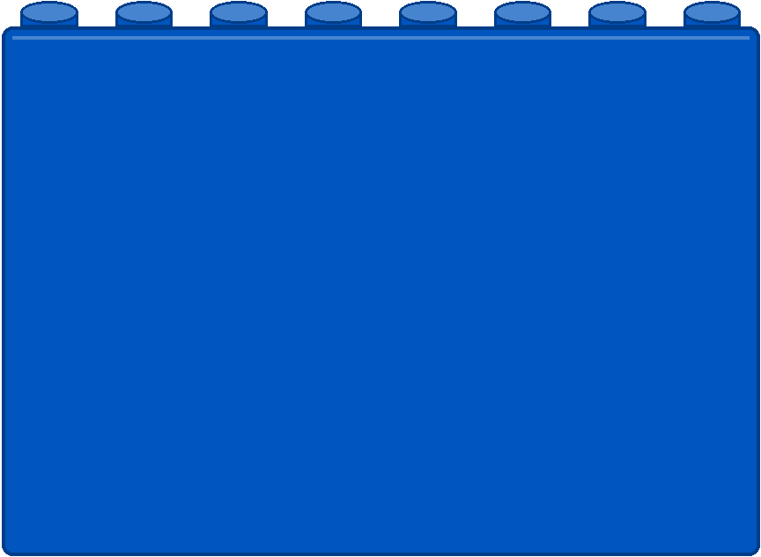
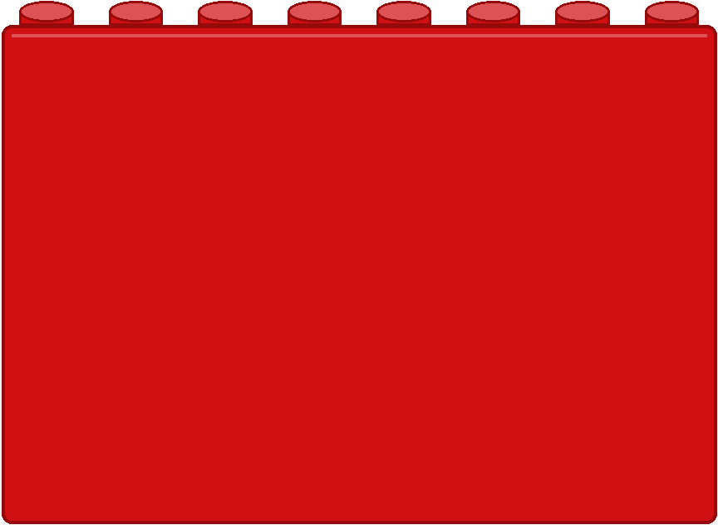
현재 구현 현황과 최종발표 계획
현재 구현
최종발표까지 보완
웹 기반 구조물 편집기
사진 기반 3D 변환과 블록 데이터화
Unity 연동 및 구조 테스트
취약 영역 표시와 보강
시스템 동작 안정성
분석 결과의 검증
보강 전후 결과 비교
※ 시뮬레이션 결과는 실제 건축물의 안전성을 보증하지 않음
Notes:
[약 1분] 현재 구현된 것과 앞으로 보완할 것을 명확히 구분. 혼자 전체 과정을 구현했다는 점으로 마무리.

